Slide 1
Vyhľadávanie informácií s využitím kontextu
Autor: Bc. Matúš Vacula
Vedúci: Ing. Dušan Zeleník
Spresnenie vyhľadávania informácií pridaním kľúčových slov, získaných z aktuálne zobrazených stránok.

Slide 2
Identifikovanie krátkodobého kontextu
Vyhľadať hľadanú frázu a identifikovať kľúčové slová
Prehľadať otvorené karty webového prehliadača
Prehľadať príspevky na sociálnych sieťach
Obohatiť vyhľadávanie o získané kľúčové slová

Slide 3
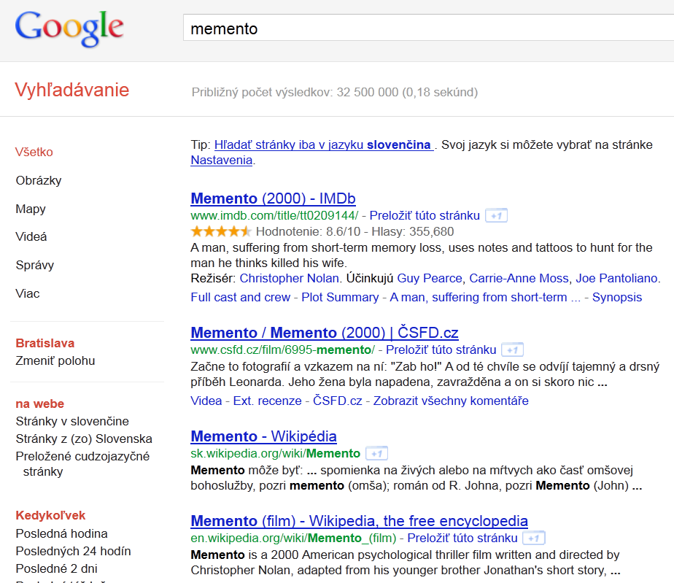
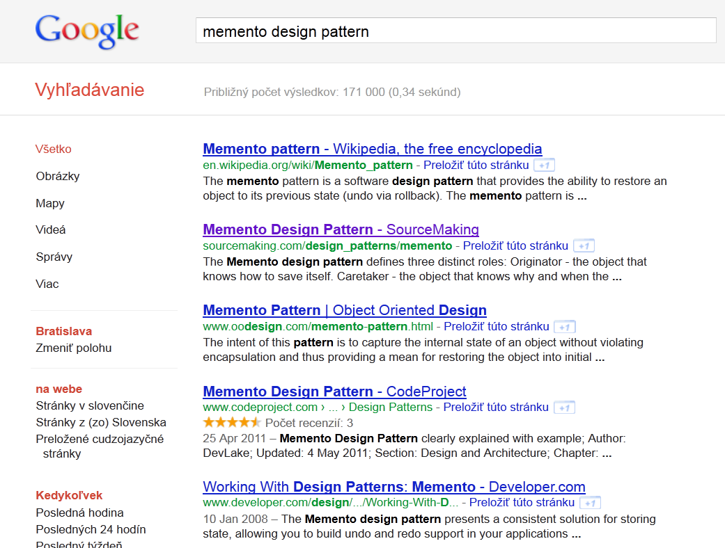
Overenie riešenia
Zamiešanie výsledkov obohateného a základného vyhľadávania
Získanie spätnej odozvy na základe akcie používateľa

